Slide 1
Το κάπνισμα ως πεδίο εστίασης της Αγωγής Υγείας – Δυναμικό πλαίσιο εκπόνησης προγραμμάτων για την Α/θμια και Β/θμια εκπαίδευση
Ευαγγελία Μαυρικάκη
Λέκτορας Βιολογίας & Αγωγής Υγείας
Παιδαγωγικό Τμήμα Δημοτικής Εκπ/σης
emavrikaki@primedu.uoa.gr

Slide 2
…τους παράγοντες που σχετίζονται με το κάπνισμα στους νέους*
Για να σχεδιάσουμε μια στρατηγική πρόληψης η οποία θα αποτρέπει τους νέους από το κάπνισμα είναι σημαντικό να γνωρίζουμε …
Πηγές: W.H.O., C.D.C.

Slide 3
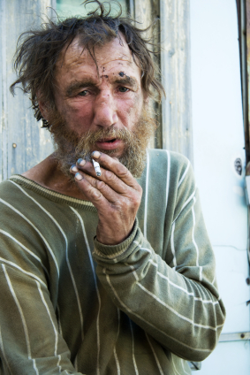
Χαμηλό κοινωνικοοικονομικό επίπεδο
Ιδιαίτερη έμφαση θα πρέπει να δοθεί στην εφαρμογή προγραμμάτων Αγωγής Υγείας στα σχολεία που είναι ενταγμένα ή θα ενταχθούν στις Ζώνες Εκπαιδευτικής Προτεραιότητας

Slide 4
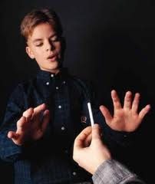
Χρήση καπνού από συνομηλίκους ή αδέλφια
Το κάπνισμα θεωρείται ταυτότητα συμμετοχής σε μια ομάδα και μια μέθοδος μυήσεως σε έναν περιορισμένο κύκλο φίλων
Ανάπτυξη προγραμμάτων που θα εστιάζουν στην αντίσταση στην πίεση της παρέας

Slide 5
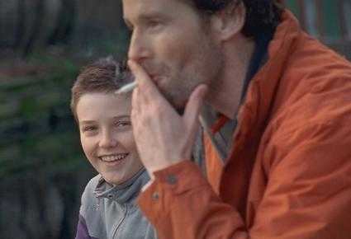
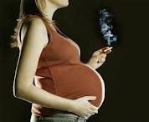
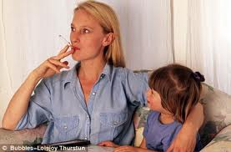
Κάπνισμα από γονείς, κηδεμόνες ή έλλειψη γονικής στήριξης / ενδιαφέροντος
Τα πρότυπα που παρέχουν οι γονείς είναι ιδιαίτερα σημαντικά στην περίπτωση κατανάλωσης αυτών των ουσιών.
Προγράμματα για την ευαισθητοποίηση γονέων/κηδεμόνων

Slide 6
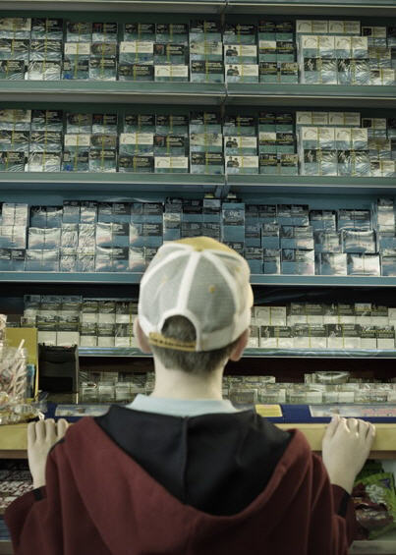
Προσβασιμότητα, διαθεσιμότητα, κόστος
Υψηλή φορολογία και αυστηρότερη πολιτική αποδείχθηκαν ως αποτελεσματικά μέτρα για τη μείωση του καπνίσματος
Chaloupka, F.J., Pacula, R. L. (2001). The Impact of Price on Youth Tobacco use. In Monograph 14: Changing Adolescent Smoking Prevalence – Where it is and why (pp.193-200). U.S. DEPARTMENT OF HEALTH AND HUMAN SERVICES Public Health Service National Institutes of Health National Cancer Institute

Slide 7
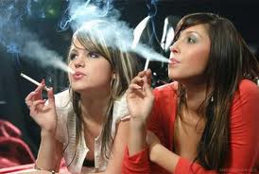
Η αντίληψη ότι η χρήση είναι ο κανόνας κι ότι οι καπνιστές είναι ιδιαίτερα αποδεκτοί στην παρέα
Αποτελεσματικές οι παρεμβάσεις που θα εστιάζουν στην ανατροπή της αντίληψης ότι σε μια παρέα οι καπνιστές είναι πιο αποδεκτοί
França, L.R., Dautzenberg, B., Falissard, B. & Reynaud, M. (2009). Are social norms associated with smoking in French university students? A survey report on smoking correlates. Substance abuse treatment, prevention and policy, 4(4). doi:10.1186/1747-597X-4-4

Slide 8
Χαμηλή ακαδημαϊκή επίδοση

Slide 9
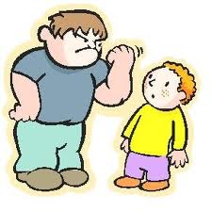
Επιθετική συμπεριφορά

Slide 10
Χαμηλή αυτοεκτίμηση / αυτοπεποίθηση
Ανάπτυξη προγραμμάτων που στοχεύουν στην ενίσχυση της αυτοπεποίθησης.
Για το σκοπό αυτό μπορούν να χρησιμοποιηθούν κάποια εκπαιδευτικά πακέτα όπως…

Slide 11
Παυλόπουλος, Χ., Τσιάντης, Ι. (επιμ.). (2000). Αγωγή Υγείας. Ψυχική Υγεία – Διαπροσωπικές σχέσεις 11-14 ετών. Αθήνα: ΥΠΕΠΘ. Διεύθυνση Σπουδών Δευτεροβάθμιας Εκπαίδευσης. Γραφείο Αγωγής Υγείας. Εθνικό Ίδρυμα Νεότητας.
ΚΕΘΕΑ – ΤACADE (1998). Εκπαιδευτικό υλικό πρόληψης – Δεξιότητες για παιδιά Δημοτικού.
Κέντρο Εκπαίδευσης για την Πρόληψη της Χρήσης Ναρκωτικών και την Προαγωγή της Υγείας (1996). Στηρίζομαι στα πόδια μου – Εκπαιδευτικό υλικό Αγωγής Υγείας για τη Δευτεροβάθμια Εκπαίδευση. Αθήνα: Ε.ΠΙ.ΨΥ.

Slide 12
Π.Ο.Υ. Οι παρεμβάσεις για μείωση χρήσης στους νέους πρέπει να είναι ευρείες, να εστιάζουν σε αγόρια και κορίτσια και να στοχεύουν στην πρόληψη και διακοπή του καπνίσματος
Η αγωγή για το αλκοόλ και τον καπνό ωφελεί μόνο εάν διεξάγεται στα πλαίσια ενός ολοκληρωμένου προγράμματος Αγωγής Υγείας στο σχολείο και είναι μια διαδικασία που πρέπει να περιλαμβάνει:
Πληροφόρηση των μαθητών για τη χημική σύσταση και τη δράση αυτών των ουσιών.
Εξέταση των φυσικών, ψυχικών και κοινωνικών συνεπειών της χρήσεώς τους.
Ανάπτυξη των ικανοτήτων λήψης αποφάσεων σχετικά με καταστάσεις ή συνθήκες, κατά τις οποίες οι νέοι μπορεί να καταναλώσουν αλκοόλ ή να καπνίσουν.
Williams M. & Young I. CEC, CE, WHO, HBES (1993). Health Education in Schools. A training manual for teachers and others working with young people. CEC, CE, WHO, HBES.

Slide 13
Πρόταση για πρόγραμμα Αγωγής Υγείας εστιασμένο στην αποτροπή έναρξης του καπνίσματος

Slide 14
Αρχικά ζητάμε από τους μαθητές να μελετήσουν τις βασικές τεχνικές που χρησιμοποιούν οι διαφημιστές προκειμένου να προωθήσουν τα προϊόντα τους

Slide 15
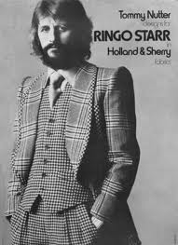
Χρησιμοποίηση σημαντικών προσώπων που χρησιμοποιούν το προϊόν. «Αν το χρησιμοποιεί αυτός, θα πρέπει να είναι καλό»
Χρήση εικόνων και ήχου που διεγείρουν τις αισθήσεις. Ο αγοραστής αρχίζει να «νιώθει» το προϊόν και τείνει στο να το αποκτήσει.

Slide 16
Όμορφα, δημοφιλή, ελκυστικά άτομα παρουσιάζονται να χρησιμοποιούν το προϊόν. Ο καταναλωτής πιστεύει ότι θα τους μοιάσει αν χρησιμοποιήσει και αυτός το ίδιο προϊόν.

Slide 17
Η διαφήμιση τονίζει ότι "όλοι χρησιμοποιούν το προϊόν". Ο καταναλωτής δε θέλει να αποτελεί εξαίρεση.
Χρησιμοποιούνται λέξεις και εκφράσεις, όπως "καλύτερο", "μοναδικό", "Δε μπορείς να αρκεστείς μόνο σε ένα", οι οποίες δίνουν έμφαση στις πραγματικές ή φανταστικές ιδιότητες του προϊόντος.
Έτσι, δημιουργείται στον καταναλωτή μια απολύτως θετική εικόνα του προϊόντος.

Slide 18
Αποδίδονται στο προϊόν φανταστικές καταστάσεις και δυνάμεις. Ο καταναλωτής συνδέει τις ιδιότητες αυτές με την κατανάλωση του προϊόντος.
"Επιστημονικές μελέτες έδειξαν ότι…". Ο καταναλωτής εντυπωσιάζεται, αλλά η διαφήμιση δεν αναφέρει τον επιστημονικό φορέα που διεξήγαγε την έρευνα ούτε άλλα επιδημιολογικά δεδομένα.

Slide 19
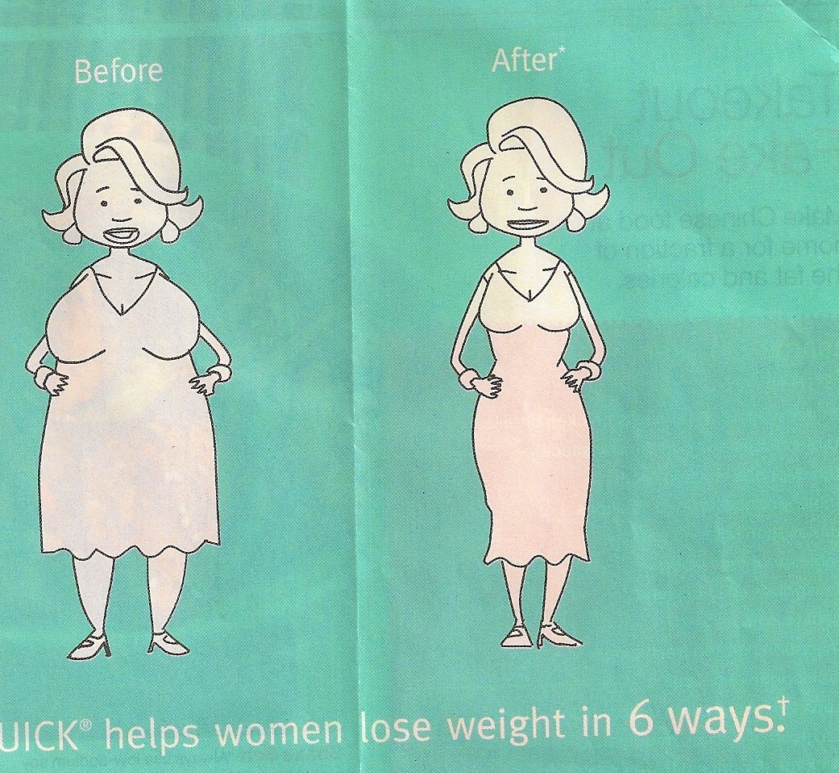
Οι διαφημίσεις παρουσιάζουν μόνο τη θετική πλευρά του προϊόντος.
Μια άποψη, η οποία δεν έχει ή δεν μπορεί να αποδειχτεί, εμφανίζεται ως γεγονός αν ο παρουσιαστής φαίνεται ή ακούγεται πειστικός στον καταναλωτή.

Slide 20
Ομάδα 1
Να σχεδιάσουν πού θα τοποθετηθούν στο πολιτιστικό κέντρο αφίσες που έχουν κατασκευάσει με σκοπό να αποθαρρύνουν το κάπνισμα.
Οι αφίσες θα απευθύνονται: α) σε παιδιά 6 – 10 ετών β) σε εφήβους γ) σε μέλλουσες μητέρες

Slide 21
Ομάδα 2
Να γράψουν ένα σενάριο μιας τηλεοπτικής διαφήμισης, η οποία θα παρουσιάζει τα πλεονεκτήματα που έχει ένας μη καπνιστής.
(Συμβουλεύουμε τους μαθητές να μην εστιάσουν στην αρνητική πλευρά του καπνίσματος, αλλά να δώσουν έμφαση στα πλεονέκτημα της αποχής από το κάπνισμα).

Slide 22
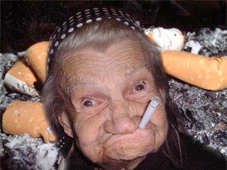
Ας μην ξεχνάμε ότι σε αυτή την ηλικία αισθάνεσαι…
άτρωτος…
ότι θα μείνεις για πάντα νέος…
…άρα προγράμματα που εστιάζουν μόνο στους κινδύνους του καπνίσματος όπως έχει αποδειχθεί δεν έχουν τα επιθυμητά αποτελέσματα

Slide 23
Ομάδα 3
Να γράψουν και να μαγνητοφωνήσουν ένα σενάριο ραδιοφωνικής εκπομπής σχετικά με το κάπνισμα. Ζητάμε να εκθέτουν τα γεγονότα και να είναι ειλικρινείς.
Μερικά μέλη της ομάδας μπορούν να συμμετάσχουν: α) ως γιατροί β) ως άτομα που προσπάθησαν να κόψουν το κάπνισμα και πέτυχαν ή απέτυχαν στην προσπάθειά τους γ) ως νέοι που καπνίζουν.

Slide 24
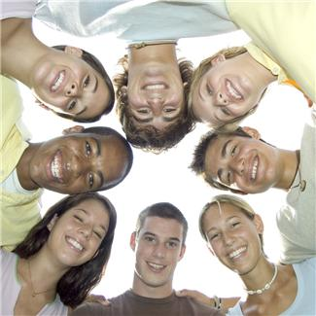
Σε ολομέλεια κάθε ομάδα παρουσιάζει την εργασία της και ακολουθεί συζήτηση.

Slide 25
Το κάπνισμα ως πεδίο εστίασης της Αγωγής Υγείας – Δυναμικό πλαίσιο εκπόνησης προγραμμάτων για την Α/θμια και Β/θμια εκπαίδευση
Ευαγγελία Μαυρικάκη
Λέκτορας Βιολογίας & Αγωγής Υγείας
Παιδαγωγικό Τμήμα Δημοτικής Εκπ/σης
emavrikaki@primedu.uoa.gr

